Slide 1
SIMD指令在生物序列串匹配里的应用
答辩人：王力
导师：戴林
2015年1月20日

Slide 2
问题背景
货物配送路线问题，即寻求一条路径，使其经过所有的配送点，并满足一定要求。（这里初始路径给定，即对其进行局部优化）
任务描述
最短路径（时间）优化
时间窗口优化
性能要求（以50个节点的线路为例）
最短路径：不超过1秒钟
带时间窗口的最短路径：不超过5秒钟
程序要求
源码用ORACLE存储过程或JAVA编写
Notes:
这里的优化是方法选择的优化，不是模型的优化

Slide 3
基本概念
时间窗，是指在车辆路径问题中，作为具有需求的每个顾客点以及配送中心都给定了相应地服务时间范围[a,b]。配送过程中，要求车辆应尽量在时间下限a之后以及在时间上限b之前到达顾客点对其开始服务。
软时间窗和硬时间窗，是根据早到或迟到的代价不同来定义的，软时间窗是指服务时间没有落在时间范围内需支付一定代价；而硬时间窗则是直接拒绝服务。
在这个问题里，采用软时间窗。

Slide 4
路径优化图例
优化方案1: 最短路径
优化方案2: 时间窗口优先的最短路径 -
优先满足某些点的时间窗口需求, 路径比优化方案1略长
原路线

Slide 5
任务一：最短路径
数学模型
Notes:
前两个保证唯一点只有一条进，一条出
3.保证不存在闭合圆

Slide 6
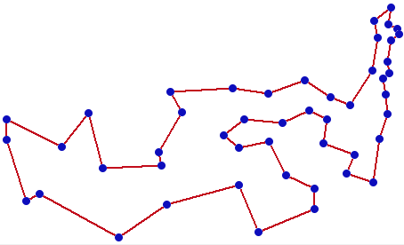
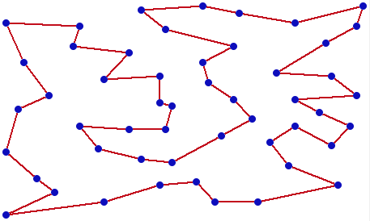
任务一：最短路径
测试用例
Concorde里的测试数据
Att48和eil51（即48和51个节点的测试数据）
其最优解分别是33522和426

Slide 7
任务一：最短路径
选取合适的方法
模拟退火算法
遗传算法
Lin-Kernighan 算法

Slide 8
任务一：最短路径
模拟退火算法
 | 已知最优解 | 测试最优解 | 测试耗时
ATT48 | 33522 | 35806.81 | 31s41
EIL51 | 426 | 465.39 | 29s42

Slide 9
任务一：最短路径
遗传算法
 | 已知最优解 | 测试最优解 | 测试耗时
ATT48 | 33522 | 34970.62 | 35s12
EIL51 | 426 | 437.71 | 36s84

Slide 10
任务一：最短路径
Lin-Kernighan算法介绍
K-opt交换
设T是一条初始路径，该算法总是试图找到2个集合，X={x1,x2,…,xk},x属于T和Y={y1,y2,…,yk},y不属于T，如果在一定要求下用Y集合代替X集合，使得新的费用代价变小，那么这K条边的交换就被称为K-OPT交换。
Notes:
直观的看出，如果K值越大，就越能得到最优解。

Slide 11
L-K算法
1、随机产生一条初始路径T；
2、i=1;
3、在第i步中选择
并用y1,y2,…,yi来代替x1,x2,…,xi；
4、如果路径没有得到改善，根据停止规则，转到5；否则令i=i+1，返回3；
5、如果在第k步路径得到最好的改善，让i=k，进行k-opt变换，然后再随机产生一条新的初始路径，返回2；否则转到6；
6、停止或返回1

Slide 12
结果
 | 已知最优解 | 测试最优解 | 测试耗时
ATT48 | 33522 | 35148.48 | 2s69
EIL51 | 426 | 445.85 | 3s21

Slide 13
任务二：带时间窗的路径优化
数学模型

Slide 14
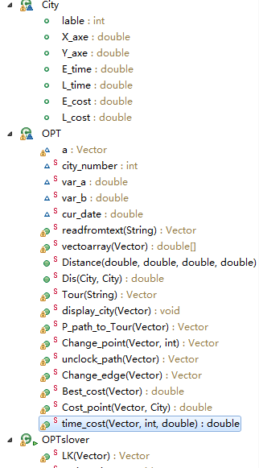
任务二：带时间窗的路径优化
求解过程
在任务一的目标函数里加上
time_cost函数即可

Slide 15
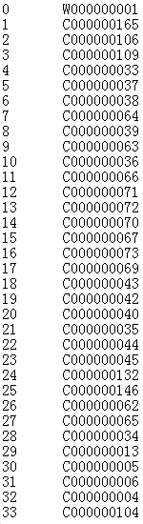
结果
这个直接用给的数据，所以没有比较结果。

Slide 16
致谢
欢迎各位老师的批评与指正

